Slide 1
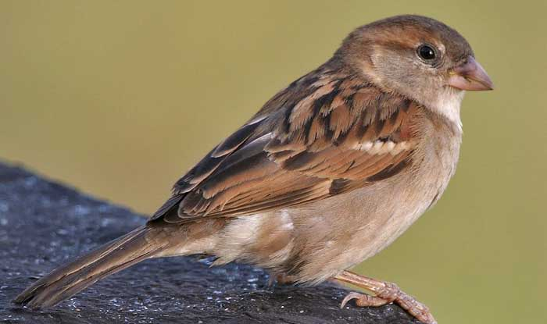
„Врапчић“ Максим Горки
Читанка, страна 11.

Slide 2
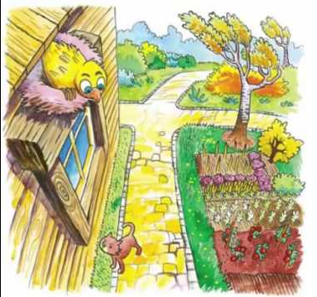

Slide 3
Непознате ријечи:
- кучина – влакна од конопље,
- стрмоглавити се – пасти наглавачке.

Slide 4
Врста текста: Тема: Мјесто догађаја: Вријеме:
Приповијетка.
Доживљаји малог врапца.
Гнијездо и земља испод гнијезда.
Прољеће, дан.

Slide 5
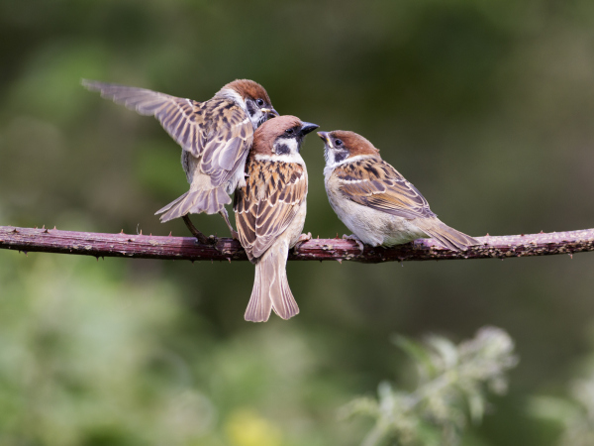
Особине ликова:
Пудик:
Мајка врабица:
Отац врабац:
Мачка:
незрео, лакомислен, нестрпљив, неспретан.
храбра, брижна, пожртвована,
заштитнички настројена.
хвалисав, брижан, вриједан.
страшна, гладна, опасна.

Slide 6
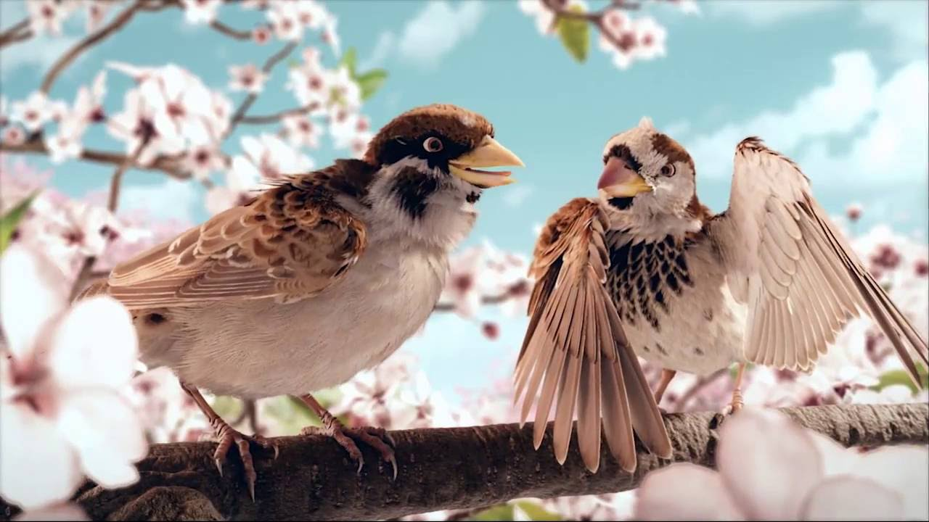
Поуке:
- Ако смо непослушни и превише радознали можемо се наћи у непријатној ситуацији.
- Треба да вјерујемо онима који нас воле.

Slide 7
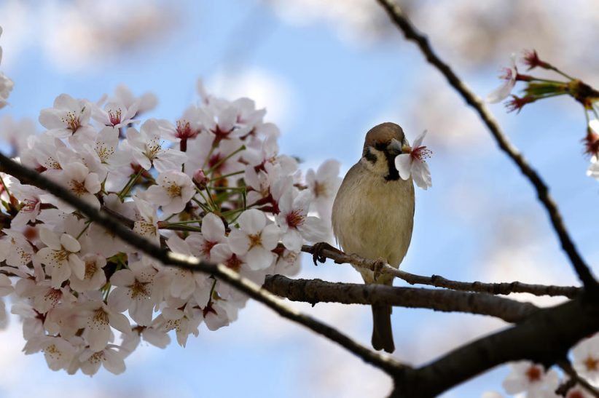
Задатак за самосталан рад: - Научити изражајно читати причу (Читанка, страна 11).

